Slide 1
BUSINESS PROPOSAL
2019년 하반기 피도리한테
템플릿 쥐어짜는 제안서
2019.08.16
㈜ 피도리 주식회사
-01-

Slide 2
ANALYSIS
CONCEPT
IDEATION
PRODUCT
PROMOTION
시장 현황 조사
문제 해결 방안
사업 아이템 제시
프로덕트 제시안
마케팅 전략
타겟군 선정
방향성 제시
사업 제안
온/오프라인 전략
문제 도출
트랜드 적용안
IMC 컨셉
뭘 써야 되나
INDEX
-02-

Slide 3
시장 현황 조사
ANALYSIS
CONCEPT
IDEATION
PRODUCT
PROMOTION
피피티 템플릿의 필요성
이미 9월달에 개강해서 피피티 만들생각에 수많은 대학생들은 좌절하고있다.
근데 직장인들은 이미 좌절하고 있다는게 함정이긴 하다. 가엾어라 어휴
[2019 상반기 템플릿의 수요]
출처 : 피도리의 전두엽
[2019 하반기 템플릿 예상수요]
출처 : 피도리의 뇌
100
대학생
직장인
(단위:%)
100
대학생
직장인
(단위:%)
80
80
60
60
40
40
20
20
0
0
3월
4월
5월
6월
7월
8월
9월
10월
LOGO
-03-
Company Name All Right Reserved.

Slide 4
문제 해결방안
ANALYSIS
CONCEPT
IDEATION
PRODUCT
PROMOTION
템플릿 수요를 감당해내야 하는 상황
왐마 우리 피피티 노예들이 카페에서 피피티 만들다가 쓰러지는 상황이 속출하고 있는
상황이라서 비상임 지금 그래서 내가 빨리 구원해줘야 하는 상황임
SITUATION
PROBLEM
SOLUTION
쏟아지는 제안서
작업량 미쳐써
워라밸
무너져버림
피피티를
기피증에 걸림
피도리
유튜브 구독 >_<
이 작업량을
감당못해
다크서클
20센치 리얼
죽음에
한걸음 다가감
주변인에게
SOS를 계속 보냄
뭐 별수 있나
견뎌야지
LOGO
-04-
Company Name All Right Reserved.

Slide 5
방향성 제시
ANALYSIS
CONCEPT
IDEATION
PRODUCT
PROMOTION
템플릿 나눔과 컨텐츠의 다양화
이게 템플릿만 준다고 해서 다 되는게 아니여 중간에 피린이들을 다독여 줄 수 있는
컨텐츠를 만들긴 해야 하는데 내 상처를 치료해 줄 사람 어디 없나
SCHEDULE
CLOUD SERVICE
LOCATION
DOCUMENT
시간에 맞춰 컨텐츠를
제작하는 습관
클라우드 서비스로
다양한 컨텐츠 공유
위치 잡고 빠르게
과외를 하기
히스토리를 모두
서류에 남겨버리기
01
시간관리 오지게
02
모든 컨텐츠 공유
03
과외하기 시즌
04
컨텐츠 빡센 보관
LOGO
-05-
Company Name All Right Reserved.

Slide 6
트랜드 적용안
ANALYSIS
CONCEPT
IDEATION
PRODUCT
PROMOTION
자 어떻게 공략할것인가
사이즈 딱 보자구 한번 표를 보세요 이게 분석이 된다니까
INDEX
CONTENTS
2017
2018
2019
2020
귀여운 템플릿
귀여운 컨셉으로 만든 피피티 템플릿
제작 꿀팁
피피티를 만드는 꿀팁영상
포토샵 꿀팁
포토샵으로 피피티 퀄리티 높이기
정형화된 템플릿
유용성에 기초한 템플릿 배포
유튜브 컨텐츠
피린이들이랑 노는 컨텐츠 영상
애니메이션 팁
피피티 애니메이션 꿀팁
LOGO
-06-
Company Name All Right Reserved.

Slide 7
사업 아이템 제시
ANALYSIS
CONCEPT
IDEATION
PRODUCT
PROMOTION
자 그래서 2학기에는 뭐가 유행인가
우리 피린이들 많이 힘들어하는데 이거 어떻게 도와줘야 할까나 이거
조별과제용 76%
조별과제용
20대 / 78%
30대 / 74%
발표용
그래 대학생활 때 가장 스트레스 받는게 피피티 만드는건데 그 피피티를 왜 만드냐
겨스님들이 조별과제에서 발표를 시키니까 만드는 것이여
기획서용
제안서용 71%
공모전용
20대 / 74%
30대 / 68%
제안서용
아이고 우리 직장인들 회사에서 야근하느라 다크서클이 발가락 까지 내려가게 생겼어
어쩌면 좋아 이거 내가 보약을 사다주고 싶은데 그러지 못해 미안해
20%
40%
60%
80%
100%
LOGO
-07-
Company Name All Right Reserved.

Slide 8
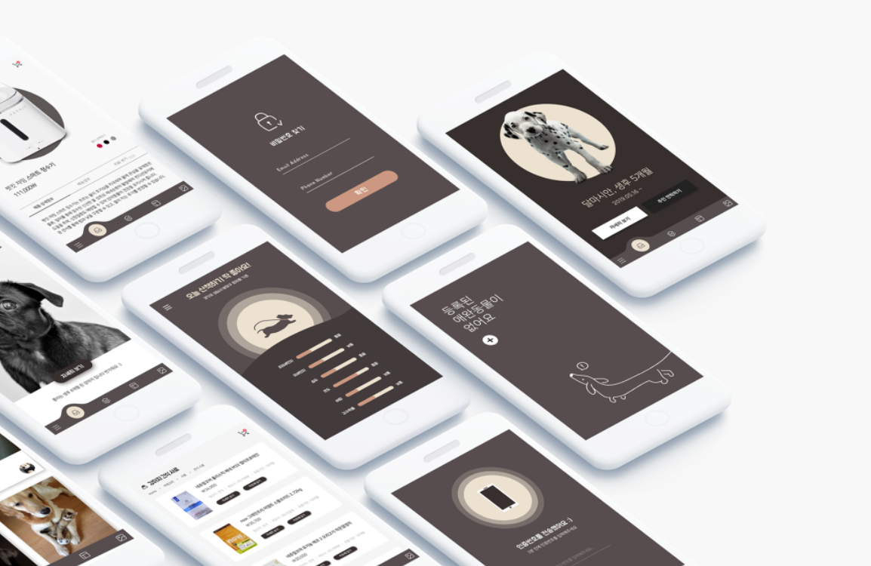
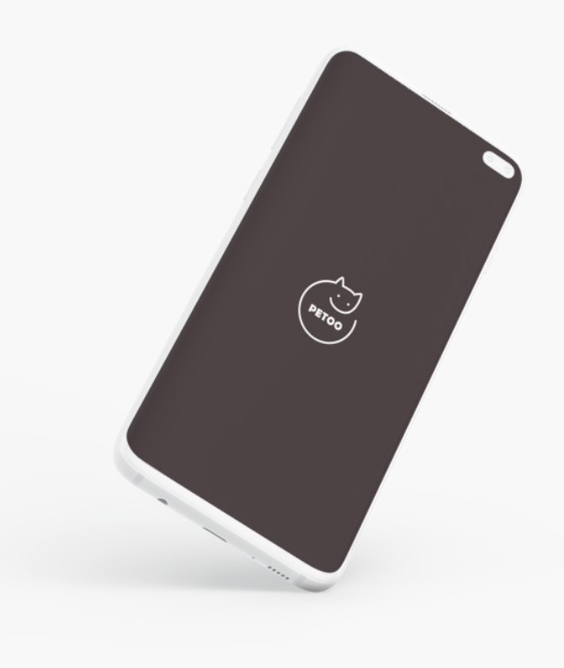
사업 아이템 제시
ANALYSIS
CONCEPT
IDEATION
PRODUCT
PROMOTION
자 그러면은 어떤 템플릿인가
몰라 사실 나도 어떤 템플릿 만들어야 하는지.. 지금까지 한두개 만들었어야지
거의 기계마냥 찍어내고 있거늘 홀홀홀 인생 무상이도다
MOCKUP SCREEN
목업소스를 활용해볼까
: 아니 근데 우리 피린이들이 포토샵을 쓸 줄 알아야 하는데 그러면
PHOTOSHOP EDUCATION
목업소스 사용 하는 법 간단하게 영상찍어서 알려주면
해결되는 부분 아닌것인가 해볼만하구만
LOGO
-08-
Company Name All Right Reserved.

Slide 9
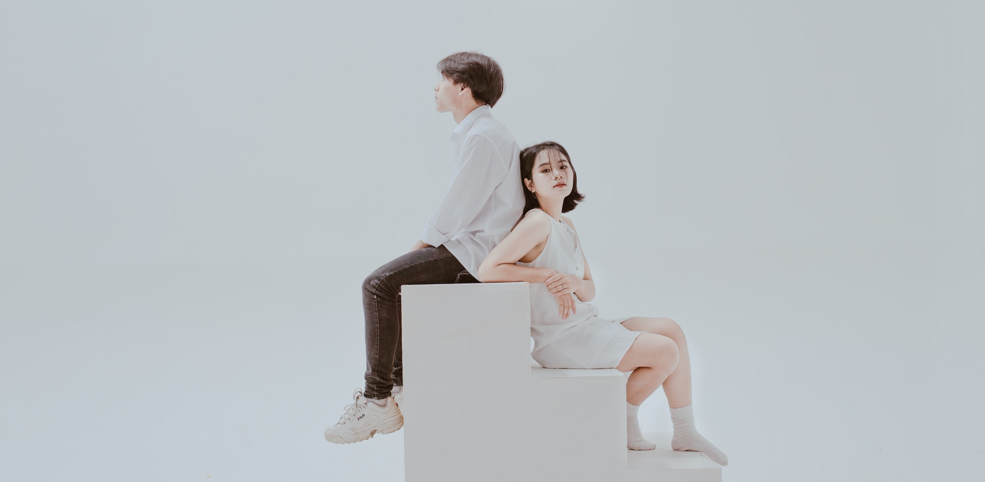
사업 아이템 제시
ANALYSIS
CONCEPT
IDEATION
PRODUCT
PROMOTION
Promotion Concept
BX DESIGN
CONCEPT
IDEATION
PLANNING
디자인
컨셉수립
마케팅
기획
프로모션
기획
예산
측정안
LOGO
-09-
Company Name All Right Reserved.

Slide 10
Thank you.

